Slide 1
Erklärung zu den Präsentationsfolien
Dieser Foliensatz dient der visuellen Präsentation des eingereichten Produkts für die Jury. Es wird kein darüber hinausgehendes Bildmaterial gezeigt. Im Fall einer Auszeichnung, kommen wir für die Preisträgerpräsentation gesondert auf Sie zu.
Erklärung zu den Präsentationsfolien Die grauen Bereiche auf den Folien sind individuell gestaltbar. Die Textfelder sowie deren Inhalte sind vorgegeben. Die kursiv gedruckten Stichpunkte dienen als thematische Beispiele. Die visuelle Qualität der Präsentation liegt in der Verantwortung der Bewerber.
Es können maximal drei Seiten (PDF) eingereicht werden.
Allgemeine Hinweise:
Schriftart: Arial​
Schriftgröße: Mindestens 16 für Stichpunkte, mindestens 10 für Bildbeschriftungen​
Zeilenabstand: 1,5​
Unterer Streifen mit Projektname, einreichendes Architekturbüro oder Bauherr (links), Logo "Bundespreis Umwelt und Bauen" (rechts)​
Die Textfelder müssen an den vorgegebenen Positionen bleiben.​
Texte sind entweder Bildbeschriftungen oder Stichpunkte, keine Fließtexte.​
Die Anzahl, Größe und Art der visuellen Elemente (Fotos, Pläne, Konzeptskizzen etc.) sind frei wählbar, dürfen jedoch den Text nicht überdecken.​
Mindestens die ersten drei Folien sind obligatorisch, die vierte Folie ist optional.​
Textfelder können bei Bedarf vergrößert werden, jedoch muss dann auf Bildmaterial an diesen Stellen verzichtet werden.​
Bildbeschriftungen sind erlaubt.
Titelfolie
Inhalt: Diese Folie enthält Bildmaterial wie Fotos, Pläne, Visualisierungen oder Konzeptbilder sowie die Einordnung des Produkts in die Kategorie Sonderpreis.
Produktinformationen: Hier werden die allgemeinen Informationen zum Produkt angegeben. Die erforderlichen Informationen sind festgelegt.
Position des Textes: Die Platzierung des Textes ist festgelegt. Bilder, Fotos, Pläne etc. können frei gewählt und positioniert werden, dürfen jedoch den Text nicht verdecken.
Konzeptuelle Darstellung: Diese Folie bietet eine konzeptuelle Übersicht des Produkts. Die Stichpunkte sollen den Kerngedanken und die Funktionsweise des Produkts prägnant erfassen.
Textfeldanpassung: Das Textfeld kann bei Bedarf nach unten erweitert werden. In diesem Fall muss auf die Platzierung von Bildmaterial in diesem Bereich verzichtet werden.
Kriterienfolie
Inhalt: Diese Folie enthält Informationen zu den Kriterien, die die Förderwürdigkeit des Produkts untermauern.
Textposition: Die Position des Textes ist festgelegt. Bilder, Fotos, Pläne etc. können frei gewählt und positioniert werden, dürfen jedoch den Text nicht verdecken. Bei einer Verlängerung des Textfeldes muss auf Bildmaterial an dieser Stelle verzichtet werden.
Freifolie (optional)
Inhalt: Diese Folie dient zur Präsentation zusätzlicher visueller Inhalte, die auf den anderen Folien keinen Platz gefunden haben.
Form: Zusätzliche Textfelder, die über Bildbeschriftungen hinausgehen, sind nicht gestattet.

Slide 2
Kategorie: Sonderpreis
Allgemein:
Produktname:
Markteinführung:
Zielgruppe:
Kerngedanke:
Konzept
Alleinstellungsmerkmale
Mehrwert für Bauen mit Bestand
Funktionsweise

Slide 3
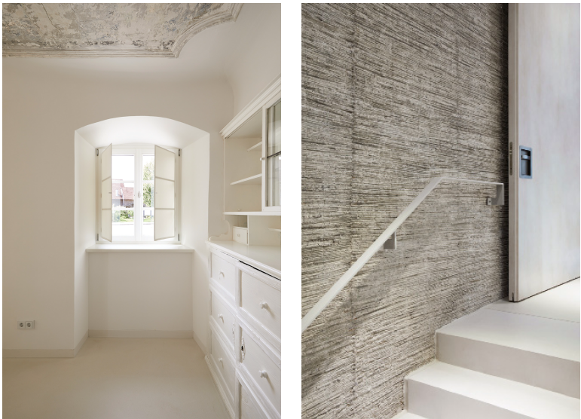
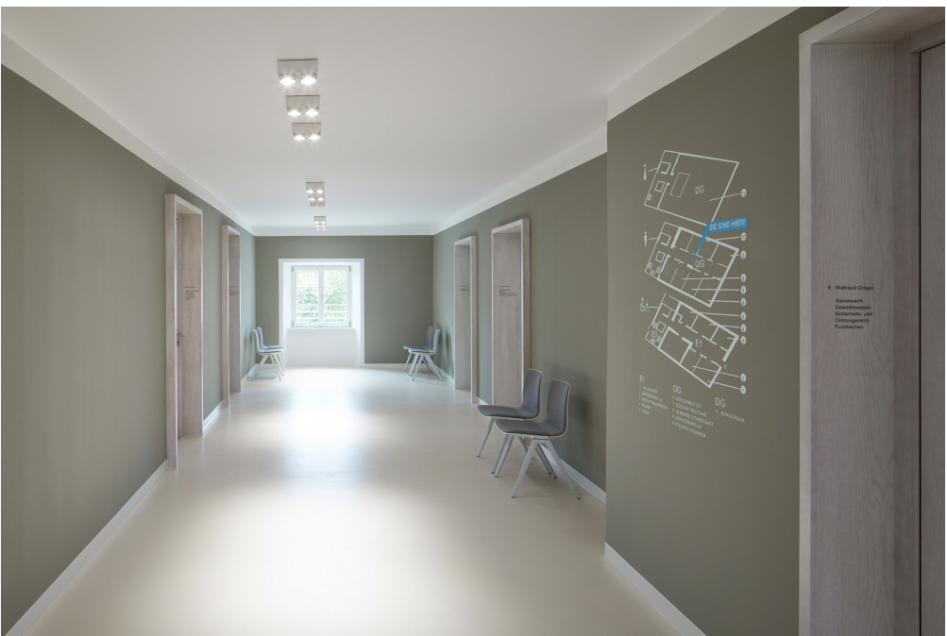
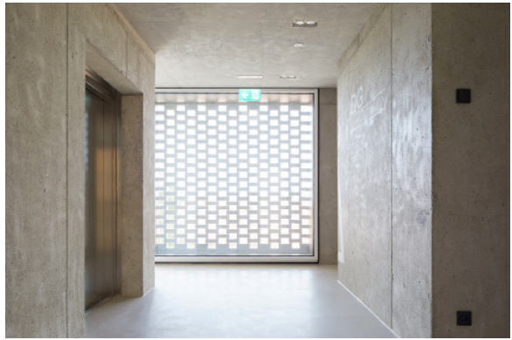
Klimaschutz:
Graue Energie
Treibhausemission
Energiebedarf
Energieeffizienz
Zirkularität:
Verwendung von Sekundärmaterialien
Rückbaubarkeit
End-of-Life-Szenario
Schadstofffreiheit
Soziale Nachhaltigkeit:
Partizipation
Soziale Gerechtigkeit
Menschenrechte in der Lieferkette

